Slide 1



PGR102
Introduksjon til Programmering
Forelesning 7: Løkker
Foreleser: Andreas Biørn-Hansen
Photo by Markus Spiske on Unsplash

Slide 2
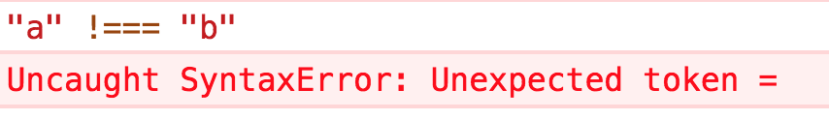
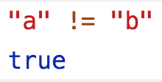
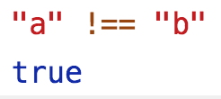
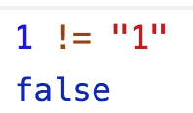
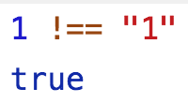
Presisering fra forrige forelesning:
"Hvorfor brukes !== istedenfor !=== ?"
Fordi !=== finnes ikke →
Loose-equals
Strict-equals
← versus →
← versus →

Slide 3
Spørsmål forrige forelesning:
"Finnes det noen sider med flere quiz-/kodespørsmål som kompletterer det som ligger på Canvas?"
Svar: Jeg kan ikke gå god for innholdet, men Edabit kan være én plattform for sånt. Husk igjen at terminologi/uttrykk kan brukes forskjellig, og at det er bruken i forelesningene som gjelder (til eksamen o.l.).
Link: https://edabit.com/challenges/javascript

Slide 4
Repetisjon:
arrayets oppbygning

Slide 5
Hva er index?
Plasseringen til et element i et array kalles en index.
I JavaScript (og senere Java) starter index alltid på tallet 0.
Altså: det første elementet i et array er på index 0. Det andre elementet i arrayet er på index 1. Og sånn fortsetter det.
Index 0
Index 1
Index 2
Index 3
Index 4
Index 5
var grades = ["A", "B", "C", "D", "E", "F"];

Slide 6
Hente ut verdi fra element på spesifikk index
Klammeparenteser brukes for å hente ut verdi fra gitt index.
Index 0
Index 1
var names = ["Ola", "Kari"];
names[0];
// "Ola"
names[1];
// "Kari"
console.log("Hei, " + names[1]);
// Resultat: "Hei, Kari"

Slide 7
Hente ut verdi fra element på spesifikk index ved bruk av variabler
Klammeparenteser brukes for å hente ut verdi fra gitt index,
og indexen kan også stamme fra en variabel.
Index 0
Index 1
var names = ["Ola", "Kari"];
var i = 0;
var j = 1;
console.log("Hei, " + names[i]);
// Resultat: "Hei, Ola"
console.log("Hei, " + names[j]);
// Resultat: "Hei, Kari"

Slide 8
Hva er løkker?
(engelsk: loops)
«Loops can execute a block of code as long as a specified condition is true.»
- W3Schools

Slide 9
Hvorfor løkker?
Når vi har en prosedyre eller operasjon vi vil repetere programmatisk.
Det finnes flere forskjellige typer løkker i JavaScript.
Noen baserer seg på å kjøre løkken et spesifisert N antall ganger.
Andre kjører helt til vi ber dem stoppe.

Slide 10
Ferdig! Nå kan jeg gjøre noe annet
Ja
Jeg har gått
skritt. Har jeg nådd mitt mål om å gå 5003 skritt i dag?
5000
5001
5003
5002
Start her →
Nei
Gå ett skritt til
Sjekk
igjen

Slide 11
De to vanligste løkkene i JavaScript
NB: det finnes flere (7 totalt), men de andre bygger på disse to
for-loop (for-løkke)
while-loop (while-løkke)
for (var i = 0; i < N; i++) {
// Alt inni her gjøres N ganger
};
while (condition) {
// Alt inni her gjøres frem
til condition evalueres
til false
};

Slide 12
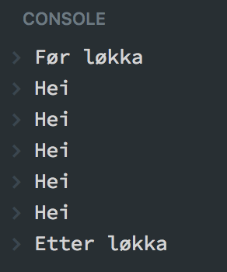
Hvordan flyter kode ved bruk av loops?
Hele løkka må kjøres ferdig før programmet går videre!
"Før løkka" vises først, så "Hei" fem ganger, så "Etter løkka".
for-loop (for-løkke)
while-loop (while-løkke)
console.log("Før løkka");
for (var i = 0; i < 5; i++) {
console.log("Hei");
};
console.log("Etter løkka");
console.log("Før løkka");
var counter = 0;
while (counter < 5) {
console.log("Hei");
counter++;
};
console.log("Etter løkka");

Slide 13
I dybden på løkken: for
for (var i = 0; condition; i++) {
}
Navngivning av denne variabelen er en konvensjon (en standardisert praksis).
Man kan tenke at i er kort for iterator.

Slide 14
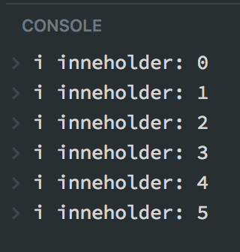
var i = 0;
console.log("i inneholder: " + i);
i++;
console.log("i inneholder: " + i);
i++;
console.log("i inneholder: " + i);
i++;
console.log("i inneholder: " + i);
i++;
console.log("i inneholder: " + i);
i++;
console.log("i inneholder: " + i);

Slide 15
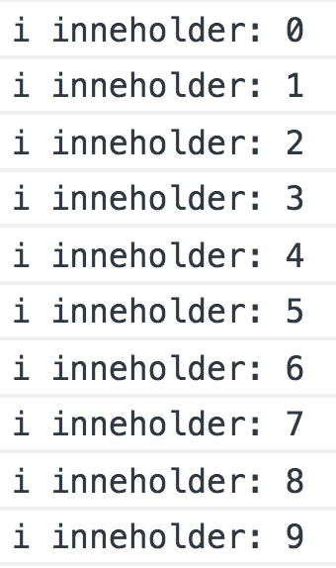
Løkkens (mest vanlige*) oppbygning
Dette skrives ut i
console-vinduet.
Deklarasjon av variabelen som teller antall gjennomførte loops gjennom løkken (iterator)
Deklarasjon av for-løkke
Betingelse
(se forrige forelesning)
Inkrementering (økning) av
iterator-variabel
for (var i = 0; i < 10; i++) {
console.log("i inneholder: " + i);
}
*Man kan ha løkker som ikke inkrementerer, men som heller dekrementerer (minsker)

Slide 16
JavaScripts for-løkke
for (var i = 0; i < N; i++) {
// Alt inni her gjøres N ganger
};
Spørsmål: Hva kan N være?
Svar: Alle number-baserte verdier, eller strings som gjennomgår coercion og blir til number
Eksempler:
var cities = ["Oslo", "Bergen", "Trondheim"];
cities.length; // Resultat: 3
var runs = prompt("Hvor mange ganger skal løkka kjøre?");
runs = parseInt(runs); // Resultat: hva enn brukeren har skrevet inn er nå en numerisk verdi

Slide 17
Modellen oversatt til kode
var dailyStepGoal = 3;
for (var i = 0; i < dailyStepGoal; i++) {
console.log("Du har gått ett skritt til: " + i);
}
// Når koden kommer hit er du ferdig med å gå! console.log("Du er ferdig med å gå!");
Ferdig! Nå kan jeg gjøre noe annet
Ja
2
1
3
// i har verdien
0
Har jeg nådd mitt mål om å gå 3 skritt i dag?
Nei
Gå ett skritt til
Sjekk
igjen

Slide 18
Traversere arrays med for-løkke
Å traversere : å gjennomgå hvert elementet i en liste i stigende rekkefølge.
I vår sammenheng betyr det hvert element i et array.
// Eksempel på array
var cities = ["Oslo", "Drammen", "Trondheim"];
// Løkka baserer seg på arrayets lengde
for (var i = 0; i < cities.length; i++) {
// Vi henter ut verdi fra array på plass i
console.log("Har du vært i " + cities[i] + "?");
}

Slide 19
Console:
Kode:
// cities.length er 3
var cities = ["Oslo", "Drammen", "Trondheim"];
for (var i = 0; i < cities.length; i++) {
}
console.log("Ferdig med for-løkka!");
"Har du vært i Oslo?"
"Har du vært i Drammen?"
// i har verdien
0
1
2
3, og betingelsen blir derfor false
"Har du vært i Trondheim?"
console.log("Har du vært i " + cities[i] + "?");
"Ferdig med for-løkka!"

Slide 20
Endre elementer i array
Man kan endre hvert individuelle element i et array ved bruk av løkker.
var phoneNumbers = ["22596000", "22596001", "22596002"];
for (var i = 0; i < phoneNumbers.length; i++) {
}
// Resultat: ["+4722596000", "+4722596001", "+4722596002"]
console.log(phoneNumbers);
Denne evaluerer til: 3
phoneNumbers[i] =
"+47" +
phoneNumbers[i];

Slide 21
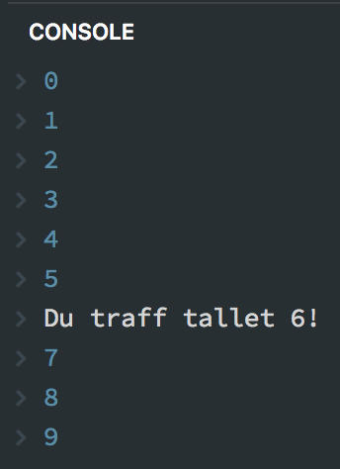
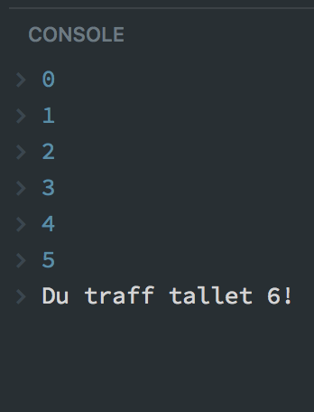
break; ut av løkke
Når vi bruker løkker for å finne en spesifikk verdi eller element, gir det mening å stoppe løkken fra å fortsette etter at verdien eller elementet er funnet.
På samme måte som i kontrollstrukturen switch, bruker vi her også nøkkelordet break;
for (var i = 0; i < 10; i++) {
if (i === 6) {
console.log("Du traff tallet 6!");
} else {
console.log(i);
}
}
break;

Slide 22
Løkke inni løkke
Engelsk: "nested loops"
Totalt skrives det ut seks meldinger til console-vinduet ved å kjøre koden under.
Den innerste løkka deklarerer variabelen j som sin counter-variabel! Denne kan ikke hete i fordi i allerede eksisterer i samme scope.
Console:
0
for (var i = 0; i < 2; i++) {
for (var j = 0; j < 3; j++) {
console.log(i + j);
}
}
1
2
1
2
3

Slide 23
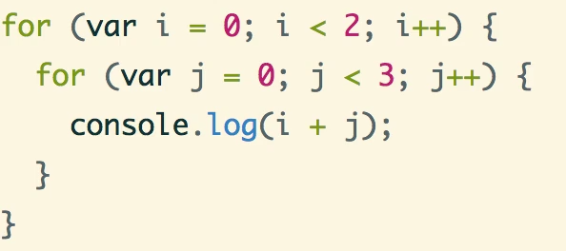
Løkke inni løkke
Console:
Kode:
0
1
2
1
2
3
Visualisert med Loupe: http://latentflip.com/loupe/

Slide 24
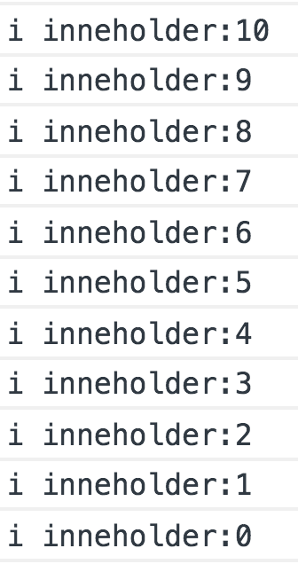
Løkkens (mindre vanlige*) oppbygning
Dette skrives ut i
console-vinduet.
Deklarasjon av
counter-variabel
Deklarasjon av for-løkke
Betingelse
(se forrige forelesning)
Decrementing (minsking) av
counter-variabel
for (var i = 10; i >= 0; i--) {
console.log("i inneholder: " + i);
}

Slide 25
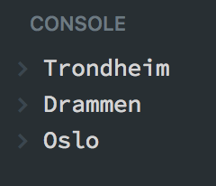
… traversere arrays baklengs med for-løkke
Console-vinduet vil først printe "Trondheim" selv om det er det bakerste elementet i arrayet.
// Eksempel på array
var cities = ["Oslo", "Drammen", "Trondheim"];
for (var i = cities.length - 1; i >= 0; i--) {
// Vi henter ut verdi fra array på plass i
console.log(cities[i]);
}

Slide 26
I dybden på løkke: while
while (condition) {
};

Slide 27
Hvorfor while?
Selv om while og for begge er løkker, kan de brukes på litt forskjellige måter. Det er mer vanlig å bruke while når man på forhånd ikke nødvendigvis vet hvor mange repetisjoner løkken skal ha.
Tenk en handleliste. Hvor mange varer skal brukeren legge til i handlelisten? Det vet man ikke nødvendigvis på forhånd. Med while kan man fortsette å spørre brukeren om nye varer helt til brukeren avslutter løkken selv.
MEN, man kan også fint bruke while der man vet hvor mange repetisjoner man skal ha! Hvilken man bruker avhenger ofte av konvensjoner – "hva som er standardisert praksis".

Slide 28
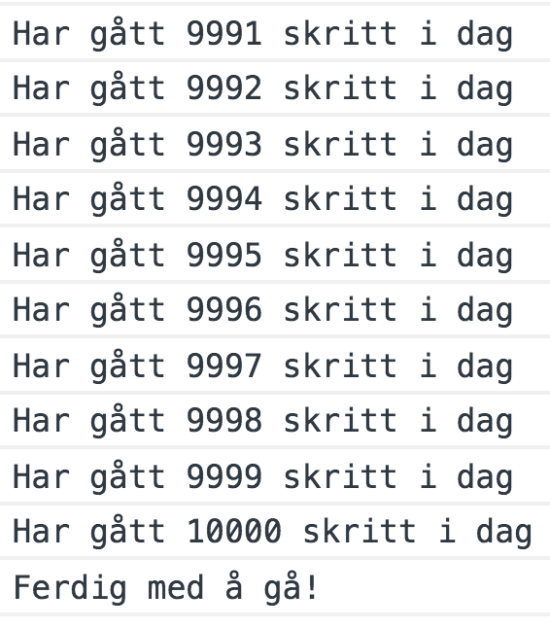
Eksempel på while hvor man vet antall repetisjoner
Ferdig! Nå kan jeg gjøre noe annet
var dailyStepGoal = 10000;
var counter = 0;
while (counter < dailyStepGoal) {
// "Gå ett skritt til"
counter++;
console.log("Har gått " + counter + " skritt i dag");
};
console.log("Ferdig med å gå!");
Ja
Har jeg nådd mitt mål om å gå 10000 skritt i dag?
Nei
Gå ett skritt til
Sjekk
igjen

Slide 29
Sidenote: Hva er counter?
Løkker kan oppleves litt "farlige".
Hvis du bruker en betingelse som aldri evalueres til false, så vil du ha en "evig løkke" (infinite loop) – og det er ikke noe du vil ha. Det vil gjøre at nettleseren din eller programmet ditt "henger" – med andre ord: det slutter å respondere.
En counter er en variabel som inneholder en verdi, og den verdien inkrementeres (økes med én) for hver gjennomkjøring av løkka.
At den heter counter er bare konvensjon, man kan kalle den hva man vil.

Slide 30
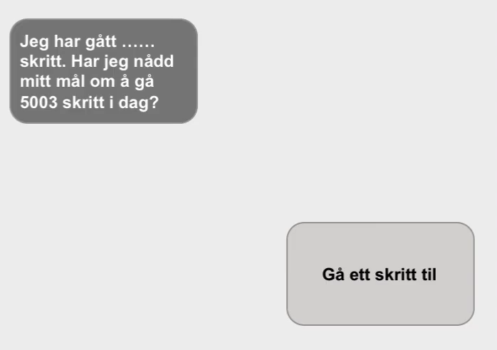
EVIG LØKKE

Slide 31
Hvordan unngå "evig løkke" (infinite loop)?
Husk alltid å ha en betingelse som på ett eller annet punkt evalueres til false. En slik betingelse er det eneste* som kan stoppe en "evig løkke".
* i while og for kan man også bruke break; for å "bryte ut av" løkken.
var counter = 0;
while (counter < 10) {
console.log("Hello World");
// counter++; ← Hvis du glemmer denne har du en evig løkke!
};

Slide 32
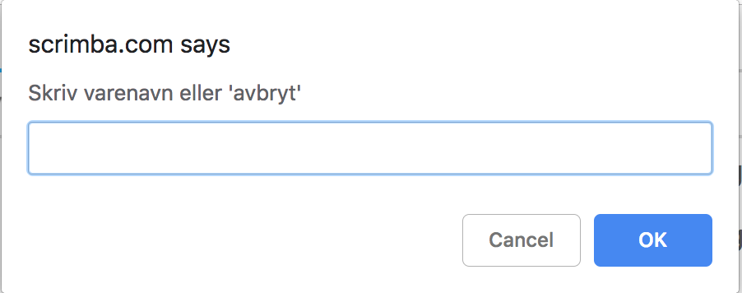
Eksempel på while hvor man ikke vet antall repetisjoner
// shoppingList inneholder nå ordet "melk"
var shoppingList = [];
var continueAskingUser = true;
while (continueAskingUser) {
// Spør brukeren om vare eller om å avbryte
var input = prompt("Skriv varenavn eller 'avbryt'");
// Hvis brukeren skriver 'avbryt', avslutt løkka
if (input === "avbryt") {
continueAskingUser = false;
} else {
shoppingList.push(input);
}
};
console.log("God handletur, du skal kjøpe " + shoppingList);
Ferdig! Nå kan jeg gjøre noe annet
Ja
Er jeg ferdig med å skrive handlelisten?
avbryt
melk
Nei
Skriv inn én vare til
Sjekk
igjen
// Resultat: "God handletur, du skal kjøpe melk"

Slide 33
Et alternativ til while: do…while
do {
} while (condition);

Slide 34
Hvorfor do…while?
En løkke av typen do…while vil alltid utføre en gitt prosedyre minst én gang. Dette er annerledes enn fra while og for-løkker, hvor det ikke nødvendigvis er sånn at prosedyren utføres i det hele tatt.
var cars = [];
for (var i = 0; i < cars.length; i++) {
console.log("Bilen heter: " + cars[i]);
}
Siden "cars"-arrayet er tomt, kjøres aldri for-løkkens kode (det som er mellom krøllparentesene).

Slide 35
do…while traverserer et tomt array
var cars = [];
var counter = 0; do {
console.log("Bilen heter: " + cars[counter]);
counter++;
} while (counter < cars.length);
Console:
"Bilen heter: undefined"
Selv om "cars"-arrayet er tomt, så kjører vi én gjennomgang av operasjonen og skriver ut til console.

Slide 36
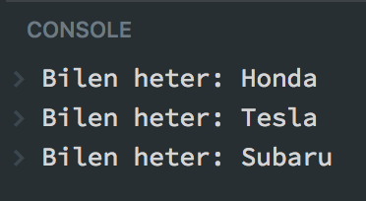
do…while med data
var cars = ["Honda", "Tesla", "Subaru"];
var counter = 0; do {
console.log("Bilen heter: " + cars[counter]);
counter++;
} while (counter < cars.length);

Slide 37
Reelt bruksområde for do…while?
La oss kode et lite spill. Spiller 1 skal skrive inn et tall som spiller 2 skal prøve å gjette. Her vet vi at spiller 2 alltid kommer til å måtte prøve å svare minst én gang, derfor kan do…while gi mening å bruke her!
Her bruker vi ikke en iterator/counter, men heller en boolsk verdi for betingelsen.
var inputPlayerOne = prompt("Skriv inn et tall den andre spilleren skal gjette seg frem til.");
var gameRunning = true;
do {
var inputPlayerTwo = prompt("Hvilket tall gjetter du?");
// se neste slide for Scrimba-link til "ferdig" spill
} while (gameRunning);

Slide 38
Spørsmål fra tidligere (LIVE-KODING)
“Hvordan finner man index’en til et element i et array
(tillegg:) … når flere elementer har det samme innholdet?”
Svar: Vi må ta i bruk elementer fra alle de tidligere forelesningene!

Slide 39
var fruits = ["Eple", "Pære", "Eple", "Appelsin", "Pære"];
for (var i = 0; i < fruits.length; i++) {
if (fruits[i] === "Eple") {
console.log("Fant elementet på plass " + i);
}
}

Slide 40
Modularisering: steg for steg
var fruits = ["Eple", "Pære", "Eple", "Appelsin", "Pære"];
function findElementInArray(el, array) {
array
fruits
for (var i = 0; i < .length; i++) {
if ( [i] === ) {
console.log("Fant elementet på plass " + i);
}
}
array
el
fruits
"Eple"
}
findElementInArray("Eple", fruits);

Slide 41
Ferdig modularisert
var fruits = ["Eple", "Pære", "Eple", "Appelsin", "Pære"];
function findElementInArray(el, array) {
for (var i = 0; i < array.length; i++) {
if (array[i] === el) {
console.log("Fant elementet på plass " + i);
}
}
}
findElementInArray("Eple", fruits);

Slide 42
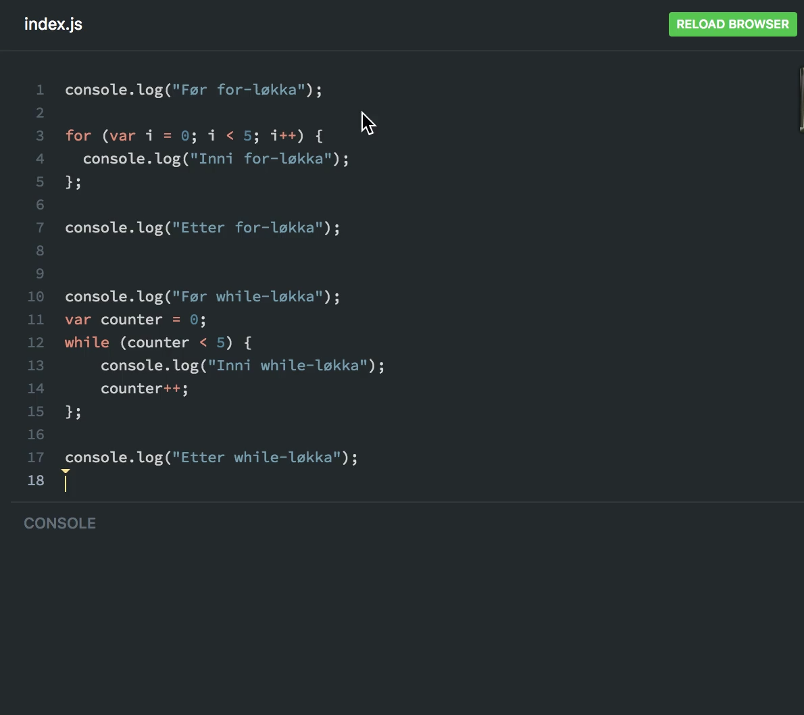
Hvordan flyter kode ved bruk av loops?
(en video-beskrivelse →

Slide 43
Anbefalt før forelesning 8
Det er viktig å ha gjort punkt 2 og 3 i oppgavesettet fra første forelesning:
https://kristiania.instructure.com/courses/577/assignments/724?module_item_id=6085

Slide 44
Øvingsoppgaver forelesning 7
Repetisjonstest
Oppgaver i Scrimba

Slide 45
Valg av tillitsvalgte.

